Slide 1


第六章 E-R模型
内容出处：
1.Abraham Silberschatz《数据库系统概念》第6章

Slide 2
PART 2: DATABASE DESIGN
Database Design and the E-R Model (Chapter 6)
  Database Design
  Using E-R Model
Relational Database Design (Chapter 7)
  Logical Database Design
  Normalization
Application Design and Development (chapter 8)
  User Interface
  Web Interface
  Authorization
  Security
  …

Slide 3
本章内容
数据库设计过程
基本概念
映射基数
弱实体集
扩展ER特性
ER模型设计要点
概念数据库设计过程
E-R模型向关系模式的转换

Slide 4
数据库设计过程
用户需求
规格说明
确定存储哪些数据，建立哪些应用，常用的操作及对象有哪些等
需求分析
ER模型
对需求分析所得到数据的更高层的抽象描述
概念数据库设计
功能需求
规格说明
将概念模型映射为某个特定的数据库系统的数据模型, 如关系模式
逻辑数据库设计
物理数据库设计

Slide 5
数据库的设计原则
避免冗余
  帐户、客户名、地址、电话
  贷款号、客户名、地址、电话
  问题：帐户和贷款中的客户信息重复
避免不完整
  存款帐号、客户名、地址、电话
  贷款号、贷款额、存款帐号
  问题：无法输入一个新贷款客户
选择好的设计
  第六讲关系数据理论中讨论

Slide 6
基本概念
历史
  Ｅ-Ｒ模型：Entity-Relationship Model
  1976年，P.P.S.Chen提出Ｅ-Ｒ模型，用Ｅ-Ｒ图来描述概念模型
认识论基础
  世界是由一组称作实体的基本对象和这些对象之间的联系构成的
作用
  将现实世界的事物和相互关联进行抽象与描述，强调语义表达能力
  有助于数据库的概念设计

Slide 7
基本概念
实体(Entity)
  客观存在并可相互区分的事物叫实体
  如学生张三、工人李四、计算机系、数据库概论
属性(Attribute)
  实体所具有的某一特性称为实体的属性
  一个实体可以由若干个属性来刻画
  例如，学生可由学号、姓名、年龄、系等组成
域(Domain)
  属性的取值范围，即值集。
  例如，性别的域为{男,女}，月份的域为{１,2,3,…,１２}

Slide 8
基本概念
实体型(Entity Type)
  实体名与其属性名集合共同构成实体型
  例:学生（学号，姓名，年龄，性别，系，年级）
  注意实体型与实体（值）之间的区别，后者是前者的一个实例
  如(9808100，王平，21，男，计算机系，2)是一个实体
实体集(Entity Set)
  同型实体的集合称为实体集
  如全体学生

Slide 9
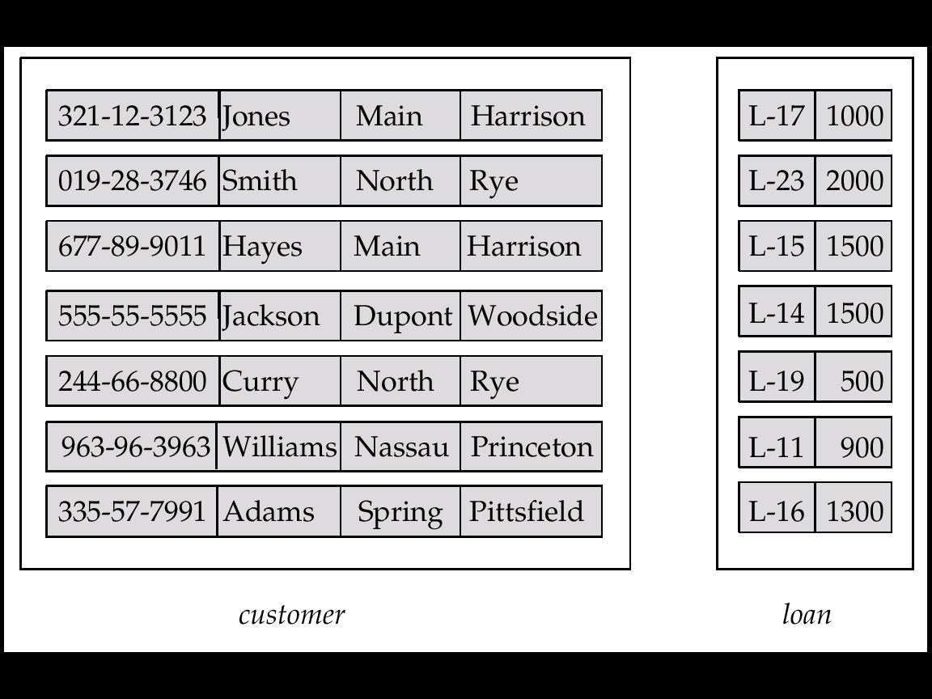
基本概念
customer-
name
customer-
street
customer-
city
loan
amount
customer-id
Notes:
?

Slide 10
基本概念
联系(Relationship)
  多个实体之间的相互关联
  如学生与老师间的授课关系，学生与学生间有班长关系
  联系也可以有属性，如学生与课程之间有选课联系，每个选课联系都有一个成绩作为其属性
  同类联系的集合称为联系集
联系的元或度（Degree）
  参与联系的实体集的个数称为联系的元
  如学生选修课程是二元联系，供应商向工程供应零件则是三元联系

Slide 11

基本概念
联系集 borrower

Slide 12

基本概念
实体集customer与account之间的联系集depositor具有属性access-date

Slide 13
基本Ｅ-Ｒ图要点
例：学生选修课程
用椭圆表示实体的属性
姓名
学号
系别
课程名
先修课
学分
选修
用无向边把实体与其属性连接起来
学生
m
n
课程
联系的
数量
将参与联系的实体用线段连接
用矩形表示实体集，在框内写上实体名
成绩
用菱形表示实体间的联系

Slide 14
基本概念
角色（Role）
  实体在联系中的作用称为实体的角色
  当同一个实体集不止一次参与一个联系集时，为区别各实体参与联系的方式，需要显式指明其角色
  如学生与学生间的班长关系，职工与职工之间的经理关系，课程之间的先修关系

Slide 15
角色在E-R图中的表示
表示要点
  当需要显式区分角色时，在连接菱形和矩形的线上加上说明性标注以区别不同的角色
_{管理}
经理
职员
_{工作}

Slide 16

角色在E-R图中的表示

Slide 17
属性的类型
简单属性
  不可再分的属性
  如学号、年龄、性别
复合（Composite）属性
  可以划分为更小的属性
  可以把相关属性聚集起来，使模型更清晰
  如电话号码=区号+本地号码
  出生日=年+月+日

Slide 18

属性的类型

Slide 19
属性的类型
单值属性
  每一个特定的实体在该属性上的取值唯一
  如学生的学号，年龄、性别、系别等
多值属性
  某个特定的实体在该属性上有多于一个的取值
  如学生（学号，所选课程，联系电话）
  学号与课程之间是一种多值依赖关系

Slide 20
属性的类型
NULL属性
  null表示“无意义”或 “不可用” ，当实体在某个属性上没有值时设为null
  如通讯录（姓名，email，电话），若某人没有email地址，则在email属性上取值为null
  null表示“值未知”，即值存在，但目前没有获得该信息
  如职工（姓名，部门，工种，身份证），如果目前不知道职工身份证号码，则设身份证值为null
  实体完整性
    作为主码的属性上取值不能为null

Slide 21
属性的类型
派生（Derived）属性与基属性
  可以从其他相关的属性或实体派生出来的属性值
  如学生（学号，姓名，平均成绩），选课（学号，课程号，成绩），则平均成绩可由学生所选课程的总成绩除以课程总数来得到。称平均成绩为派生属性，而成绩为基属性，或存储属性
  数据库一般只存基属性值，而派生属性只存其定义或依赖关系，用到时再从基属性中计算出来
  基本表 VS 视图
Notes:
派生属性和可以存在视图中

Slide 22
属性在E-R图中的表示
表示要点
  多值属性用双椭圆表示
  派生属性用虚椭圆表示
姓名
选修课程
学生
姓名
平均成绩
系别
学生

Slide 23

属性在E-R图中的表示

Slide 24
基本概念
码(Key)
  能唯一标识实体的属性或属性组称作超码
  超码的任意超集也是超码
  其任意真子集都不能成为超码的最小超码称为候选码
  从所有候选码中选定一个用来区别同一实体集中的不同实体，称作主码
  一个实体集中任意两个实体在主码上的取值不能相同
  如学号是学生实体的码
  通讯录（姓名，邮编，地址，电话，Email）

Slide 25
基本Ｅ-Ｒ图要点
码在E-R图中的表示
  实体集属性中作为主码的一部分的属性用下划线来标明。
姓名
学号
系别
课程名
先修课
学分
选修
学生
课程

Slide 26


基本Ｅ-Ｒ图要点

Slide 27
基本概念
参与（Participation）
  实体集之间的关联称为参与，即实体参与联系
  如王军选修“数据库系统”，表示实体“王军”与 “数据库系统”参与了联系“选修”
  如果实体集E中的每个实体都参与到联系集R中的至少一个联系，则称E全部参与R
  如果实体集E中只有部分实体参与到联系集R的联系中，则称E部分参与R

Slide 28

参与在E-R图中的表示
customer部分参
与联系borrower
用双线连接联系
与完全参与的实体
Loan完全参与
联系borrower

Slide 29
存在依赖
存在依赖（Existence Dependency）
  如果实体x的存在依赖于实体y的存在，则称x存在依赖于y
  y称作支配实体，x称作从属实体
  如果y被删除，则x也要被删除
  考虑分期付款的例子，对每一个“贷款”实体，有若干个“还款”实体与之关联，“还款”实体存在依赖于“贷款”实体
  又如：“网站”上的“用户”
Notes:
结束

Slide 30
存在依赖
全部参与与存在依赖
  设有A R B,若 A存在依赖于B, 则A全部参与联系R
参照完整性
  一个实体集的属性是另一实体集的主码属性
  如：职工实体集中的部门号属性

Slide 31
映射的基数
映射的基数（Mapping Cardinalities）
  实体之间的联系的数量，即一个实体通过一个联系集能与另一实体集相关联的实体的数目
  可以有一对一的（1:1），一对多的（1:m），多对多的（m:n）几种情况

Slide 32
映射基数在E-R图中的表示
表示要点
  用箭头或线段来表示联系的映射基数
A
R
B
_{单方实体集}
_{多方实体集}
_{联系R从A到B是一对一或多对一的}
A
R
B
_{联系R从A到B是多对多或一对多的}

Slide 33
映射的基数
二元联系集的映射基数
  设有两个实体集E₁， E₂ ，
  一对一
    E₁中的一个实体与E₂中至多一个实体相联系，并且
    E₂中的一个实体与E₁中至多一个实体相联系
    如“总统”与“国家”之间的“管理”联系（假定每个国家只有一个总统，一个总统不能兼任两个国家的总统
    注：一对一不是一一对应
管理
总统
国家

Slide 34
映射的基数
  一对多
    E₁中的一个实体与E₂中n(n≥0)个实体相联系，且
    E₂中的一个实体与E₁中至多一个实体相联系
    如“教师”和“学生”之间的“班主任”联系
班主任
教师
学生

Slide 35
映射的基数
  多对多
    E₁中的一个实体与E₂中n（n≥0）个实体相联系，并且
    E₂中的一个实体与E₁中m（m≥0）个实体相联系
    如“学生”和“课程”之间的“选修”联系
选修
学生
课程

Slide 36
映射的基数
一个实体集内的二元联系(角色不同)
  一对一
    ∀e_{i}∈ E，至多存在一个e_{j}∈ E，与之相联系（j≠i）
    如“职工”之间的“配偶”联系
  一对多
    如“职工”内部的“领导”联系
  多对多
    如“零件”之间的“构成”联系
妻子
配偶
职工
丈夫
属下
领导
职工
领导
母零件
构成
零件
子零件

Slide 37

映射的基数
One-To- One
One-To-Many

Slide 38
映射的基数
Many-To-One
Many-To-Many

Slide 39
映射的基数
多个实体集间联系的情况
  一对多
    设有n个实体集E₁ , E₂ , … , E_{n} ,若对于 E₁ , … , E_{i-1}, E_{i+1} , … , E_{n} ，分别给定实体e₁ , … , e_{i-1} , e_{i+1} , … , e_{n} 时，至多有一个实体e_{i} ∈ E_{i}与之相联系，则称有一个从E_{i}到E₁ , … , E_{i-1} , E_{i+1} , … , E_{n}的一对多联系
    如“课程”，“教员”，“参考书”之间的“讲课”联系
课程
讲课
教员
参考书

Slide 40
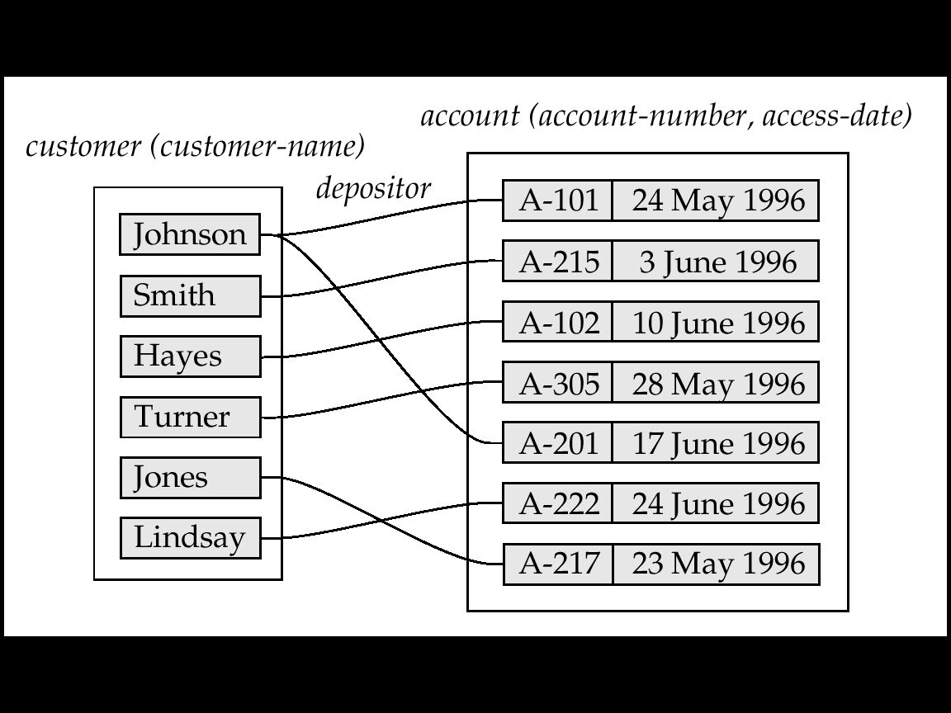
映射的基数
映射的基数会影响到ER设计，例如customer与account之间是1:n联系，则可将access-date作为account的属性

Slide 41
弱实体集
示例
  贷款（贷款号，金额），对应多个还款（还款号，还款日期，金额）
  每个“贷款”的各个“还款”不同，但不同“贷款”之间的“还款”却可能相同
贷款号 | 贷款金额 | 还款号 | 还款日期 | 还款金额
D1234 | 5000 | 1 | 99.10.12 | 3000
D1234 | 5000 | 2 | 99.11.12 | 1000
D1234 | 5000 | 3 | 99.12.12 | 1000
D5678 | 7000 | 1 | 99.10.12 | 3000
D5678 | 7000 | 2 | 99.11.12 | 2000
D5678 | 7000 | 3 | 99.12.12 | 2000

Slide 42
弱实体集
还款号
还款金额
还款日期
贷款号
贷款金额
隶属
还款
贷款
还款的所有属性都不能作为主码

Slide 43
弱实体集
还款号
贷款号
还款金额
贷款号
贷款金额
隶属
还款金额
还款
贷款
贷款号冗余

Slide 44
弱实体集
还款号
还款金额
贷款号
贷款金额
还款日期
贷款
支付
账户
还款概念消失了
还款会和帐户发生支付联系

Slide 45
弱实体集
帐户
还款作为复合属性，不能和帐户发生联系
支付
贷款号
贷款
贷款金额
还款
还款号
还款日期
还款金额

Slide 46
弱实体集
弱实体集（Weak Entity Set）
  如果一个实体集的所有属性都不足以形成主码，则称这样的实体集为弱实体集
  贷款（贷款号，金额），还款（还款号，还款日期，金额），每个“贷款”的各个“还款号”不同，但不同“贷款”之间的“还款号”却可能相同，因此“还款”是一个弱实体集
Notes:
？？？

Slide 47
弱实体集
  产品（名称，价格），公司（名称，地址，联系电话），“产品”与“公司”之间有“制造”联系，“产品”是一个弱实体集。

Slide 48
弱实体集
  弱实体集与其拥有者之间的联系称作标识性联系(identifying relationship)
  强实体集与弱实体集之间是一对多的联系
弱实体集与存在依赖
  弱实体集必然存在依赖于强实体集（Strong Entity Set)
  存在依赖并不总会导致一个弱实体集，从属实体集可以有自己的主码
  如实体集信用卡（信用卡号，客户帐号，金额），它存在依赖于客户帐号实体集，但信用卡有自己的主码信用卡号。

Slide 49
弱实体集
分辨符（Discriminator)
  弱实体集中用于区别依赖于某个特定强实体集的属性集合。也称作部分码（partial key)
  如“还款”中的还款号
  弱实体集的主码由该弱实体集所存在依赖的强实体集的主码和该弱实体集的分辨符组成
    如“还款”主码＝贷款号＋还款号
    Logins主码 = 用户名（在所在主机上唯一）+ 主机IP地址（在全球唯一）
    “产品”主码 = 产品名称 + 公司名称。

Slide 50
弱实体集
为什么使用弱实体集？
  通过为弱实体集加上合适的属性，可转变为强实体集，为什么还要使用弱实体集？
  避免数据冗余（强实体集码重复），以及因此带来的数据的不一致性
  弱实体集反映了一个实体对其它实体依赖的逻辑结构
  弱实体集可以随它们的强实体集的删除而自动删除
  弱实体集可以物理地随它们的强实体集存储

Slide 51
弱实体集
弱实体集的引入
  实体集的一些多值、复合属性可以抽取出来作为弱实体集
  如果弱实体集不但参与和强实体集之间的标识性联系，而且参与和其它实体集的联系，或者弱实体集本身含有很多属性，则将其表述为弱实体集
  如果弱实体集只参与和强实体集之间的标识性联系，或者弱实体集本身属性不多，则将其表述为属性
Notes:
作为层次结构的一部分???

Slide 52
弱实体集
弱实体集在Ｅ-R图中的表示
  弱实体集以双边框的矩形表示
  标识性联系以双边框的菱形表示
  从联系集用双线（全部参与）连接弱实体集，用箭头（一对多联系）指向强实体集
  弱实体集的分辨符用下划虚线标明

Slide 53
弱实体集
还款号
还款金额
贷款号
贷款金额
隶属
还款
贷款

Slide 54
弱实体集
产品名
价格
公司名
地址
联系电话
制造
产品
公司

Slide 55

弱实体集
Notes:
???

Slide 56
扩展E-R特性
特殊化（Specialization）
一般化(概括)（Generalization）
属性继承（Attribute Inheritance）
聚集（Aggregation）

Slide 57
扩展E-R特性——特殊化
特殊化
  实体集中某些子集具有区别于该实体集内其它实体的特性，可以根据这些差异特性对实体集进行分组，这一分组的过程称作特殊化
  自顶向下、逐步求精
  父类子类
  子类＝特例＝更小的实体集＝更多的属性
  一个银行帐号可以有支票帐号、存款帐号、贷款帐号
  学生可以有研究生、本科生

Slide 58
扩展E-R特性——特殊化
特殊化在E-R图中的表示
  特殊化用标记为ISA的三角形来表示
  ISA = “isａ”，表示高层实体和低层实体之间的“父类－子类”联系
姓名
学号
学生
Dissertation
ISA
本科生
研究生
Papers
军训
硕士
ISA
博士

Slide 59

扩展E-R特性——特殊化

Slide 60
扩展E-R特性——概括
一般化(概括)
  各个实体集根据共有的性质，合成一个较高层的实体集。概括是一个高层实体集与若干个低层实体集之间的包含关系
  自底向上、逐步合成
一般化(概括) vs 特殊化
  概括与特殊化是个互逆的过程，在E-R图中的表示方法是相同的
  特殊化强调同一实体集内不同实体之间的差异，概括强调不同实体集之间的相似性
  反映了数据库设计的不同方法

Slide 61
扩展E-R特性——属性继承
属性继承
  高层实体集的属性被低层实体集自动继承
  低层实体集特有的性质仅适用于某个特定的低层实体集
  如“Dissertation”属性只适用于“研究生”实体集
层次结构（Hierarchy）
  实体集作为低层实体集只能参与到一个ISA联系中
格结构（Lattice）
  低层实体集可以参与到多个ISA联系中
  如“博士”算参加工作，会继承“职工”实体集的一些属性
Notes:
层是树
格是图？

Slide 62
扩展E-R特性——属性继承
姓名
学号
姓名
工龄
学生
职工
Dissertation
ISA
本科生
研究生
Papers
ISA
军训
硕士
ISA
博士
“博士”继承了“研究生”与“职工”的所有属性。如果“研究生”与“职工”有相同名称的属性，如“姓名”，则在“博士”中用“研究生.姓名”，“职工.姓名”区别开来。

Slide 63
扩展E-R特性——约束设计
成员资格
  确定哪些实体能成为给定低层实体集的成员
  条件定义的(Condition-Defined)
    一个实体成员资格的确定基于该实体是否满足一个显式的条件或谓词
    假定“学生”实体集具有属性“学生类型”，则所有的学生实体根据“学生类型”进行成员资格认定，如一个学生的“学生类型”=“本科生”，则他就可以归入低层“本科生”实体集中
    系统可以自动检查条件定义的约束
  用户定义的(User-Defined)
    由数据库用户来指定一个实体归入哪个低层实体集
    如一个学生被老师分配到某个项目组

Slide 64
扩展E-R特性——约束设计
成员身份
  同一个概括中，一个实体是否可以属于多个不同低层实体集
  不相交的(Disjoint)
    一个实体至多属于一个低层实体集
    如一个学生只能参加一个项目组
  有重叠的(Overlapping)
    同一实体可以同时属于同一概括的多个低层实体集
    如一个老师可以参加多个项目组

Slide 65
扩展E-R特性——约束设计
完全性约束
  确定高层实体集中的一个实体是否必须属于某个一般化/特殊化的至少一个低层实体集
  全部的(Total)
    每个高层实体必须属于一个低层实体集
    如学生必须属于“本科生”或“研究生”的一种
  部分的(Partial)
    允许一些高层实体不属于任何低层实体集
    如学生可以不属于任何项目组。

Slide 66
扩展E-R特性——聚集
聚集
  联系之间存在重叠，如何表达联系之间的联系？
  实例：职工参加项目，并在此过程中可能使用机器
方案1
方案2
姓名
工种
工时
名称
类型
姓名
工种
工时
名称
类型
参加
职工
参加
并
使用
项目
职工
项目
使用
机器名
机器
型号
机器名
机器
型号

Slide 67
扩展E-R特性——聚集
方案2
方案1
职工号 | 项目号 | 工时
e1 | j1 | 3
e1 | j2 | 4
e2 | j1 | 5
e3 | j2 | 4
e4 | j2 | 4
e5 | j2 | 6
e6 | j2 | 5
职工号 | 项目号 | 机器号 | 工时
e1 | j1 | m1 | 3
e1 | j1 | m2 | 3
e1 | j2 | m3 | 4
e2 | j1 | m1 | 5
e3 | j2 | null | 4
e4 | j2 | null | 4
e5 | j2 | null | 6
e6 | j2 | null | 5
职工号 | 项目号 | 机器号
e1 | j1 | m1
e1 | j1 | m2
e1 | j2 | m3
e2 | j1 | m1
Notes:
？？？

Slide 68
扩展E-R特性——聚集
  聚集是一种抽象，通过它联系被作为高层实体集。实体集A与B以及它们的联系可被看成另一实体集C
  使用聚集来消除冗余
    将联系作为抽象实体
    允许联系之间存在联系
    将联系抽象进新的实体中
A
R1
B
R2
B

Slide 69
扩展E-R特性——聚集
姓名
工种
工时
名称
类型
参加
职工
项目
使用
机器名
机器
型号

Slide 70
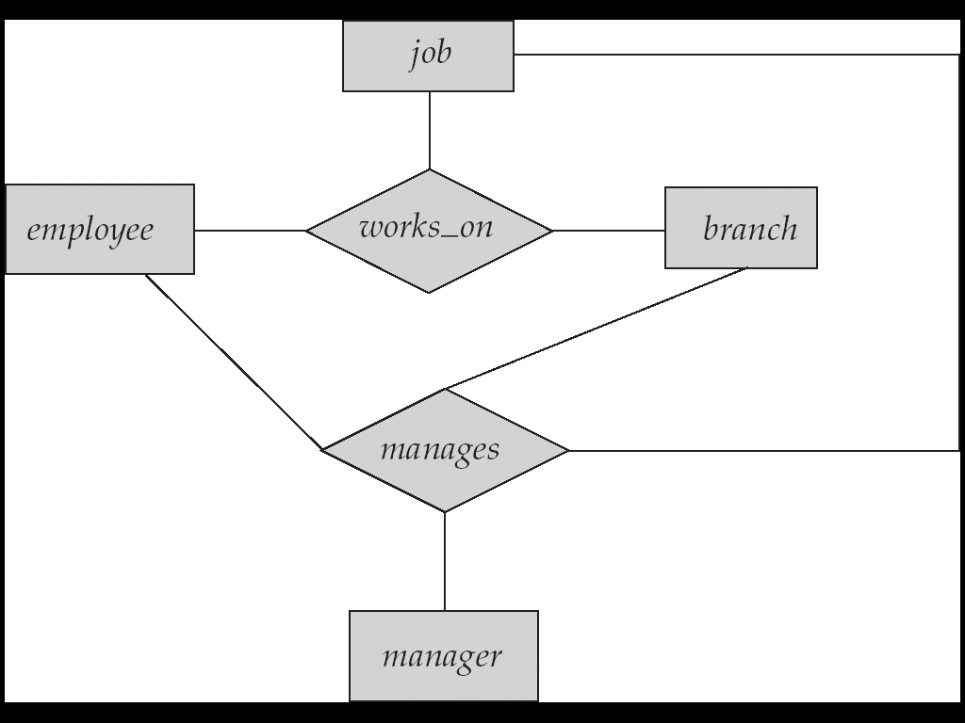
扩展E-R特性——聚集

Slide 71

扩展E-R特性——聚集

Slide 72

E-R图表示汇总

Slide 73
E-R图表示汇总

Slide 74

可选的E-R符号

Slide 75
E-R模型设计要点
实体集 vs 属性
姓名
电话
适于一个员工只有一部电话的情况
职工
姓名
号码
地址
适于多个员工共有一部电话，一个员工多个电话，电话本身具有多个属性的情况
联系
电话
职工
电话

Slide 76
E-R模型设计要点
  实体有多方面性质，属性没有
名称
城市
项目
名称
名称
面积
人口
位于
项目
城市

Slide 77
E-R模型设计要点
  若实体中除了多值属性之外还有其它若干属性，则将该多值属性定义为另一实体
    供应商可以供应多种零件
姓名
零件
供应商除零件属性外只有一个作为主码的姓名属性
供应商除零件属性外另有其它很多属性
供应商
姓名
地址
电话
名称
供应
零件
供应商

Slide 78

实体集 vs 联系集
“The object is best expressed by an entity set or a relationship set”
It is not always clear whether:
“an object is best expressed by an entity set or a relationship set”
Consider a Entity Set: loan
  with attributes (loan-number, amount)
Case 1: loan 當 Entity Set
borrower
relationship set
customer
entity set
loan
entity set
6-<number>

Slide 79

实体集 vs 联系集(cont.)
Case 2: loan 當 Relationship Set
Suppose we design loan as a Relationship Set between customer and branch with attributes (loan-number, amount)
branch
entity set
as Entity Sets:
loan
entity set
customer
as Relationship Sets:
Jones | L-17 | 1000 | Redwood
Williams | L-17 | 1000 | Redwood
Smith | L-23 | 2000 | …
Hays | L-15 | 1500
…
Suppose several customers hold a loan jointly
➔ Replication
1. wasting space: (1000, 1000)
2. potentially update inconsistent
loan
Relationship set
6-<number>

Slide 80
E-R模型设计要点
实体集 vs 联系集
姓名
名称
开课
教师
课程
单纯表示“教师”实体与“课程”实体之间的行为联系

Slide 81
E-R模型设计要点
  实体与联系：静态与动态
时间
地点
人数
开课
弊端
若多个老师开同一门课，则每个老师与该课程的联系都需重复记录很多相同的信息
姓名
名称
开课
教师
课程
时间
地点
人数
Notes:
？？？

Slide 82
E-R模型设计要点
二元 vs 多元
  多元转换为二元
    新构建一个实体集E，若R有属性，则将其赋予E，为E添加一个标识属性作为主码，构造三个新联系集R_{A} , R_{B} , R_{C ，}对每个( a_{i} , b_{i} , c_{i} )∈R，在E中创建一个新实体e_{i} ，然后在R_{A} , R_{B} , R_{C}中分别加入联系(e_{i} , a_{i} ),(e_{i} , b_{i} ),(e_{i} , c_{i} )
A
A
R_{A}
B
R
R_{B}
R_{C}
C
B
E
C

Slide 83
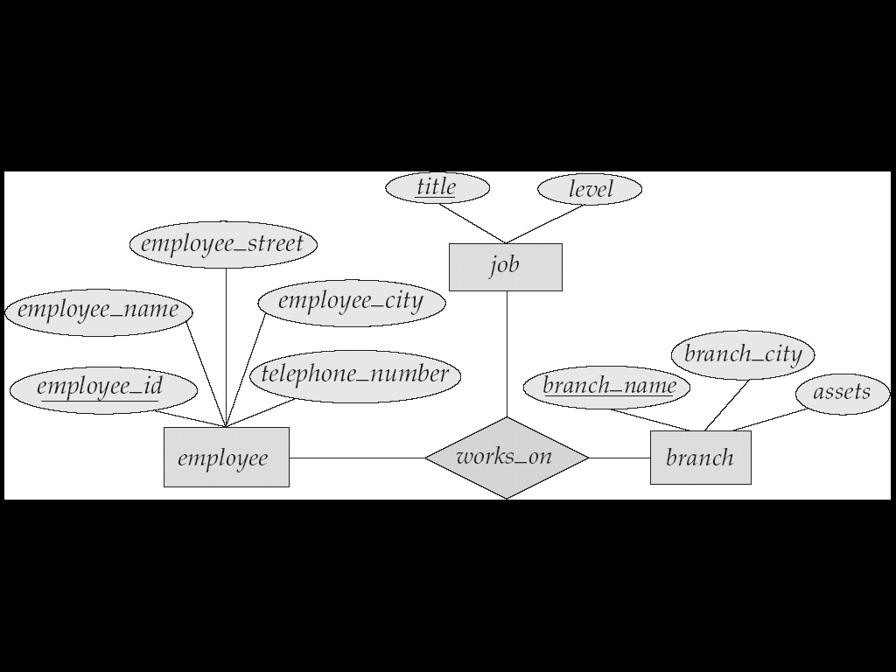
E-R模型设计要点
Notes:
？？？

Slide 84
概念数据库设计过程
E-R方案选择
  对现实世界概念要作出准确而有效的表达
  用实体集还是属性
  用实体集还是联系集
  用二元联系还是多元联系
  用强实体集还是弱实体集
  是否要用概括
  是否要用聚集

Slide 85
概念数据库设计过程
需求分析结果
确定局部结构范围
局
部
E
|
R
模
式
设
计
实体定义
联系定义
属性分配
全局E-R模式设计

Slide 86
概念数据库设计过程
局部E-R模式
全
局
E
|
R
模
式
设
计
确定公共实体类型
合并两个局部E-R模式
有
检查并消除冲突
还有未合并的
局部模式？
无
全局E-R模式优化

Slide 87
概念数据库设计过程——消除冲突
属性冲突
  属性域的冲突：属性的类型、取值范围不同
    如不同学校的学号编码方式不同
  属性取值单位冲突
    如重量分别采用磅、千克
结构冲突
  同一对象在不同应用中的抽象不同
    如职工在某应用中是实体，在另一应用中则抽象为属性
  同一实体在不同E-R图中的属性组成不同
  实体之间的联系在不同E-R图中呈现不同的类型
命名冲突
  同名异义：不同意义的对象具有相同的名字
  异名同义：同一意义的对象具有不同的名字

Slide 88
概念数据库设计过程
全局E-R模式
全
局
E
|
R
模
式
优
化
合并实体类型
消除冗余属性
消除冗余联系
逻辑数据库设计

Slide 89
概念数据库设计过程
实例
  为医院建E-R图，包括病人和医生，病人有病历记录
姓名
保险号
身份证号
门诊记录
病人
治疗
病历
医生
名称
日期
结果
姓名
专长

Slide 90
银行应用的数据需求
银行有多个分支机构，每个分支机构位于一个特定的城市，由唯一名字标识，银行监控每个分支机构资产
银行的客户通过其customer-id来标识，银行存储每个客户的姓名及其居住的街道和城市
银行提供两类账户，支票和存款账户。账户可由两个或两个以上客户共有，一个客户也可以有两个或两个以上的账户。每个账户被赋以唯一的账户号。每个存款账户有其利率，每个支票账户有其透支额度
银行记录每个账户的余额以及每个账户所有者访问该账户的最近日期

Slide 91
银行应用的数据需求
客户可以贷款，可能同某个特定的银行员工发生联系，该员工作为该客户的贷款负责人或私人银行助理
每笔贷款由某个分支机构发放，能被一个或多个客户共有。每一笔贷款用唯一的贷款号标识。银行需记录每笔贷款所贷金额以及逐次支付情况，需要识别每次还款所属贷款及支付金额和支付时间
银行员工通过其employee-id来标识，银行的管理机构存储每个员工的姓名、电话号码、亲属姓名及其经理的employee-id。银行还需了解员工开始工作的日期，由此推知员工的雇用期

Slide 92

银行系统的E-R图

Slide 93
E-R模型设计实例
某大学教学管理系统的
概念模型设计（E-R模型）

Slide 94
业务规则
（1）该大学有多个学院：如软件学院、计算机学院、管
理学院等，每一个学院有一个院长，且每一位院长
只能主管一个学院
（2）每一个学院设有多个系，如商学院有会计系、市场
营销系、经济系、财务系等
（3）每一个系根据专业的特点和分工开设多门课程
（4）每一个系有多名教师，但每一位教师只属于一个系
（5）系负责承接项目，一位教师可能参加或管理项目
（6）教师按职称完成工作量
（7）一位教师可能讲多门课，且课表中每一门课必须有
一位教师讲授。这里的课指课表中安排的课程

Slide 95
业务规则
（8）假定每一名学生可选修多门课，且一门课有多名
学生选修
（9）每个系有多名学生，且一名学生只能属于一个系
（10）学生可以组成班级，一个班级有一个班主任，一
个系有若干个班级
（11）一个学生可以参加多个学生组织（学生会）
（12）一个学生还有一个导师，导师可以指导多名学生
（13）另外，学生的社会关系、档案材料、宿舍亦需要
进行管理

Slide 96
采用ER方法的数据库概念设计
之设计局部ER模式
范围的划分要自然，易于管理；范围之间的界面要清晰，相互影响要小。
范围的大小要适度。太小了，会造成局部结构过多，设计过程繁琐，综合困难；太大了，则容易造成内部结构复杂，不便分析
需求分析结果
确定局部结构范围
采用人们习惯的划分；
避免冗余，在一个局部结构中，对一个对象只取一种抽象形式，不要重复；
依据用户的信息处理需求
实体定义
确定属性的原则：
属性应该是不可再分解的语义单位；实体与属性之间的关系只能是1:N的；不同实体类型的属性之间应无直接关联关系。
联系定义
属性分配
属性分配的原则：
当多个实体类型用到同一属性时，一般把属性分配给那些使用频率最高的实体类型，或分配给实体值少的实体类型。
有些属性不宜归属于任一实体类型，只说明实体之间联系的特性
还有局部
结构待分析
有
无
进入全局ER模式设计
局部ER模式设计

Slide 97
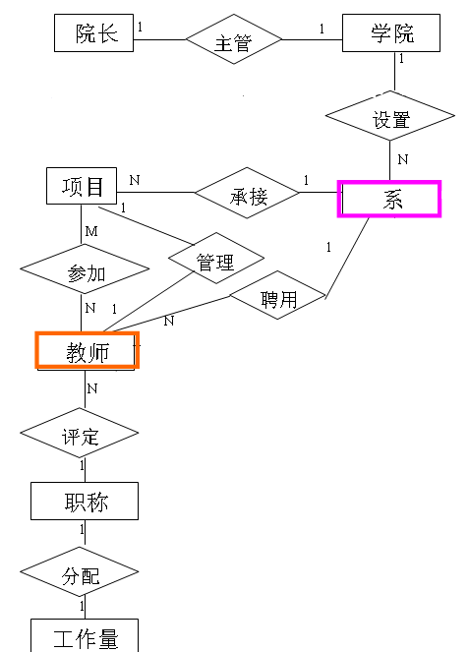



局部模式
现有的教学
管理系统
初步分析系统的对象
根据服务种类分析教师子模块
……
局部ER图

Slide 98
其它局部模式
现有的教学
管理系统
初步分析系统的对象
……
根据服务种类分析课程子模块
局部ER图
1
开设
N
N
选修
M
系
课程
学生
M
1
上课
讲授
课程管理局部应用分E-R图
1
P
N
教室
教科书
教师

Slide 99
其它局部模式
根据服务种类分析学生子模块
现有的教学
管理系统
……
初步分析系统的对象
局部ER图
系
1
有
N
班级
1
管理
1
班主任
1
导师
组成
指导
1
N
N
档案材料
N
归档
1
学生
N
住宿
1
宿舍
1
具有
M
参加
N
N
社会关系
学籍管理局部应用的分E-R图
学生会

Slide 100
采用ER方法的数据库概念设计
之设计全局 ER模式
局部ER模式
确定公共实体类型
属性冲突 ：如，重量单位有的用公斤，有的用克。
结构冲突 ：同一对象在不同应用中的不同抽象 ；同一实体在不同局部ER图中属性的个数或次序不同 ；实体之间的联系在不同的局部ER图中呈现不同的类型
命名冲突 ：属性名、实体名、联系名之间存在同名异义或异名同义冲突
合并两个局部ER模式
检查并消除冲突
还有冲突吗
有
还有未合并的局部模式
有
无
全局ER模式设计

Slide 101
例子：三个局部ER图合并成一个ER图
教师
院长
1
主管
1
学院
1
1
管理
设置
1
N
项目
N
承接
1
系
1
有
N
班级
学生会
1
1
M
管理
1
参加
1
聘用
开设
选修
组成
参加
N
1
N
N
M
N
N
教师
讲授
课程
N
N
M
N
1
学生
住宿
宿舍
N
P
1
教科书
上课
1
1
评定
归档
具有
1
1
教室
N
N
职称
社会关系
1
指导
N
档案材料
1
分配
1
工作量
合并后的教学管理E-R图

Slide 102
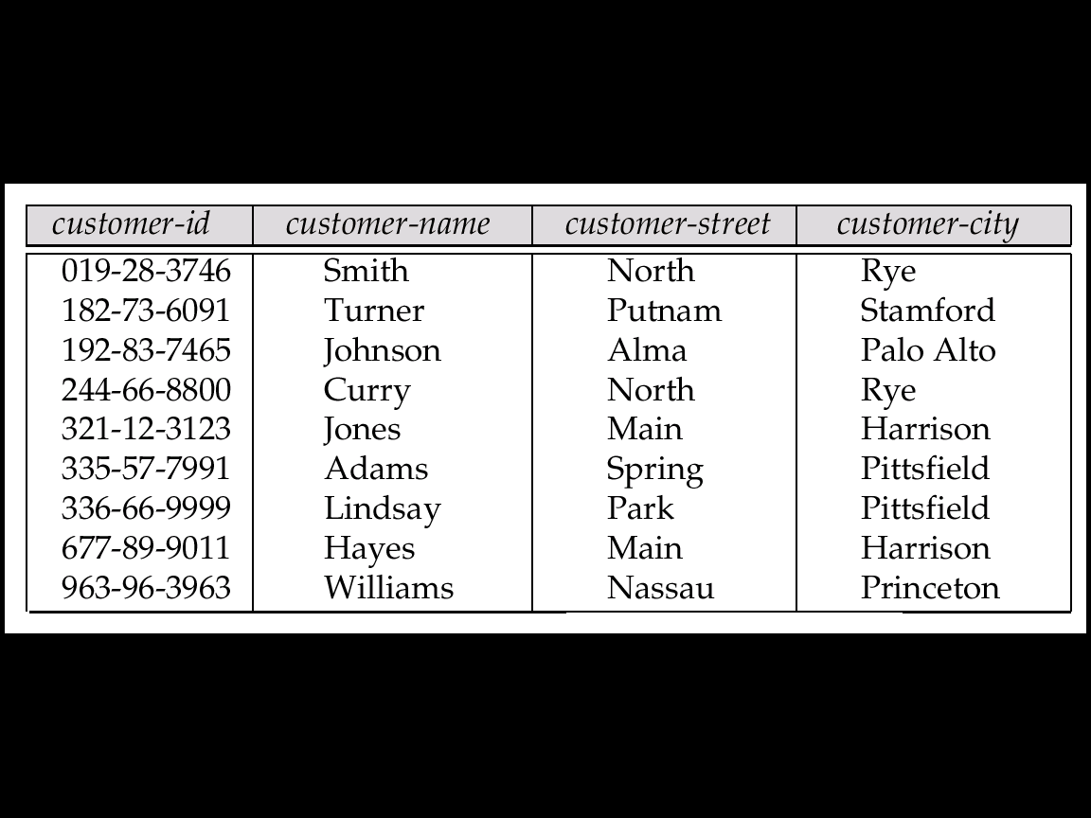
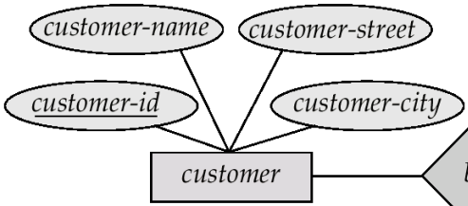
E-R模型向关系模式的转换
实体 → 关系
属性 → 关系的属性
姓名
学号
系别
  S（SNO，SNAME，DEPT）
学生

Slide 103
E-R模型向关系模式的转换
  复合属性 → 将每个组合属性作为复合属性所在实体的属性
学生
学号
出生日期
姓名
  学生(学号，姓名，年，月，日)
年
月
日
  多值属性 → 新的关系+所在实体的码
姓名
学号
所选课程
学生
  选课（学号，所选课程号）

Slide 104
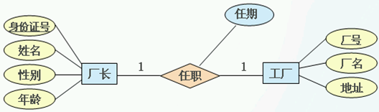
E-R模型向关系模式的转换
  一对一联系：
    两个实体分别转换为关系模式，在其中任意一个关系模式的属性中加入另一个关系模式的键及联系类型的属性。
    若联系双方均部分参与，则将联系定义为一个新的关系，属性为参与双方的码。
妻子
配偶
职工
  配偶(丈夫职工号，妻子职工号)
丈夫

Slide 105
一对一联系举例
转换为两个关系模式后：
厂长（身份证号，姓名，性别，年龄，长号，任期）
工厂（长号，厂名，地址）

Slide 106
E-R模型向关系模式的转换
  一对多联系：
    将一方实体的码作为多方参与实体的属性。
班主任
教师
学生
  学生(学生号，学生名，系号，班主任教工号)
属下
领导
职工
  职工(职工号，职工名，部门号，领导职工号)
领导

Slide 107
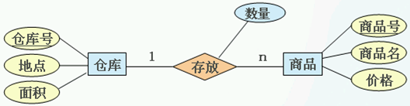
一对多联系举例
系模式后：
仓库（仓库号，地点，面积）
商品（商品号，商品名，价格，仓库号，数量）

Slide 108
E-R模型向关系模式的转换
  多对多联系：
    将联系定义为新的关系，属性为参与双方的码。
选修
学生
课程
  选修(学生号，课程号）
母零件
构成
零件
  构成(母零件号,子零件号)
子零件

Slide 109
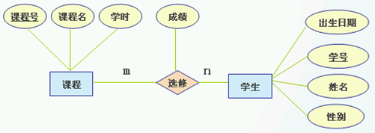
多对多联系举例
转换为关系模式后：
学生(学号,姓名,性别，出生日期)
课程(课程号,课程名,学时)
选修（学号，课程号，成绩）

Slide 110
E-R模型向关系模式的转换
  弱实体集：所对应的关系的码由弱实体集本身的分辩符再加上所依赖的强实体集的码
产品名
价格
公司名
地址
联系电话
制造
产品
公司
  产品（产品名，价格，公司名）
弱实体集与强实体集之间的联系已经在弱实体集所对应的关系中表示出来了

Slide 111
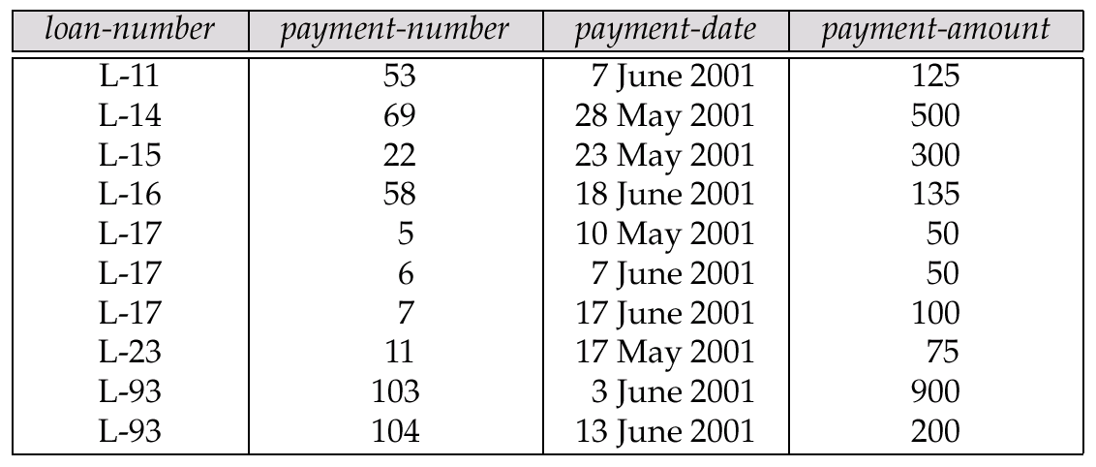
E-R模型向关系模式的转换

Slide 112
E-R模型向关系模式的转换
  概括：
    高层实体集和低层实体集分别转为表
    低层实体集所对应的关系包括高层实体集的码
姓名
学号
学生
Dissertation
ISA
本科生
研究生
Papers
军训
硕士
ISA
博士
  学生(学号，姓名)
  本科生（学号，军训）
  研究生（学号，论文）

Slide 113
E-R模型向关系模式的转换
  如果概括是不相交并且是全部的，即一个高层实体最多并且只能属于一个低层实体集，则可以不为高层实体集建立表，低层实体集所对应的表包括上层实体集的所有属性
姓名
学号
学生
Dissertation
ISA
本科生
研究生
Papers
军训
硕士
ISA
博士
  本科生（姓名，学号，军训）
  研究生（姓名，学号，论文）

Slide 114
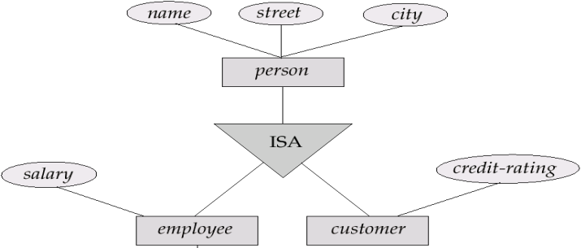
E-R模型向关系模式的转换

Slide 115
E-R模型向关系模式的转换
方案1
  person（person_id,name, street, city）
  customer（person_id, credit-rating）
  employee（person_id, salary）
  缺点：查询employee的地址需要访问两个表
方案2
  person（person_id,name, street, city）
  customer（person_id,name, street, city, credit-rating）
  employee（person_id,name, street, city, salary）
  如果概括是全部的，无须创建person表
  缺点:地址信息对同时是customer和employee的人存储两次

Slide 116
E-R模型向关系模式的转换
  聚集：
  实体集A与B以及它们的联系R被看成实体集C，C与另一实体集D构成联系S，则S所对应的关系的码由R和D的码构成。
姓名
工种
工时
项目名称
类型
参加
职工
项目
使用
  使用(职工姓名，项目名称，机器名)
机器名
机器
型号
Notes:
结束

Slide 117
UML
UML: 统一建模语言
UML 是为了创建软件系统不同部分的规范而提出的标准
  类图
    类图和E-R图类似，但有所不同
  用况图
    说明用户和系统之间的交互，特别是用户进行的每一步操作
  活动图
    说明系统不同部分之间的任务流
  实现图
    在软件构件层和硬件构件层说明系统的各部分以及它们的联系

Slide 118
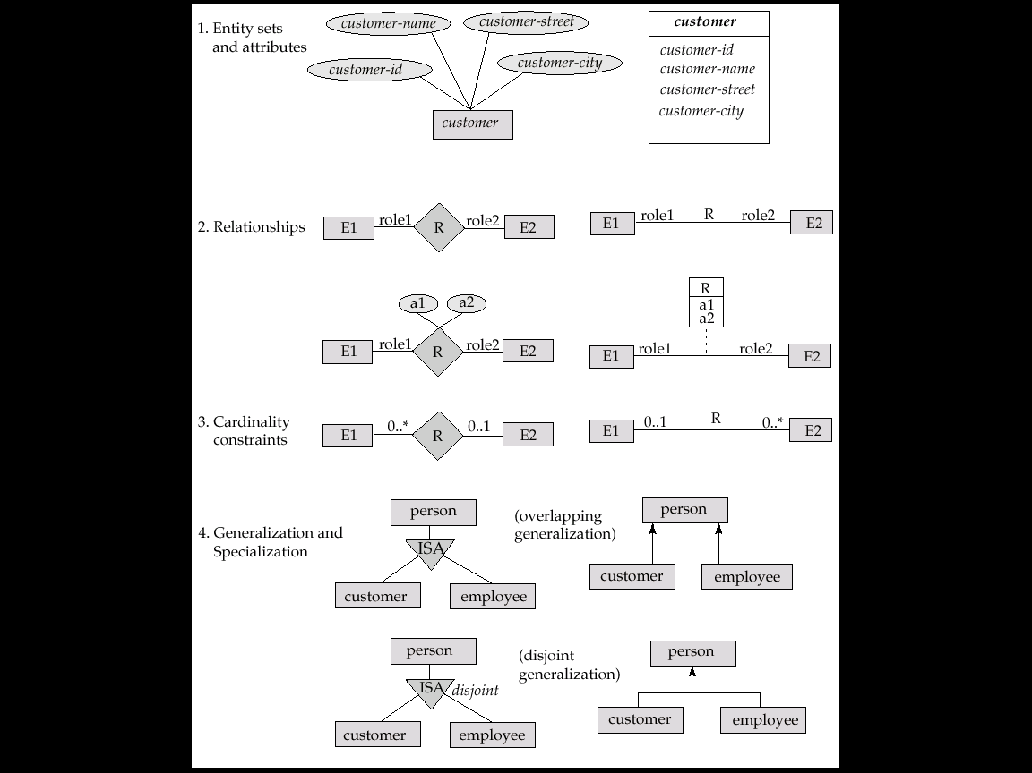
UML类图中使用的图形符号

Slide 119
UML 类图中使用的图形符号
overlapping
disjoint

Slide 120
本章总结
主要内容
  基本概念
  映射基数
    一对一，一对多，多对多
  弱实体集
  扩展ER特性
    特殊化，一般化
  ER模型设计要点
  概念数据库设计过程
  E-R模型向关系模式的转换
应掌握的内容
  基本概念，E-R模型的各组成成分，数据库的概念设计，E-R模型向关系模式的转换

